Slide 1

Управление Федеральной службы по надзору в сфере защиты прав потребителей и благополучия человека по Новосибирской области
День федерального государственного санитарно-эпидемиологического надзора
Конкурс детского рисунка
«Скажи бактериям - нет!
г. Новосибирск, 15 сентября 2023 г.

Slide 2

Возрастная категория
5-6 лет
(дошкольный возраст)

Slide 3
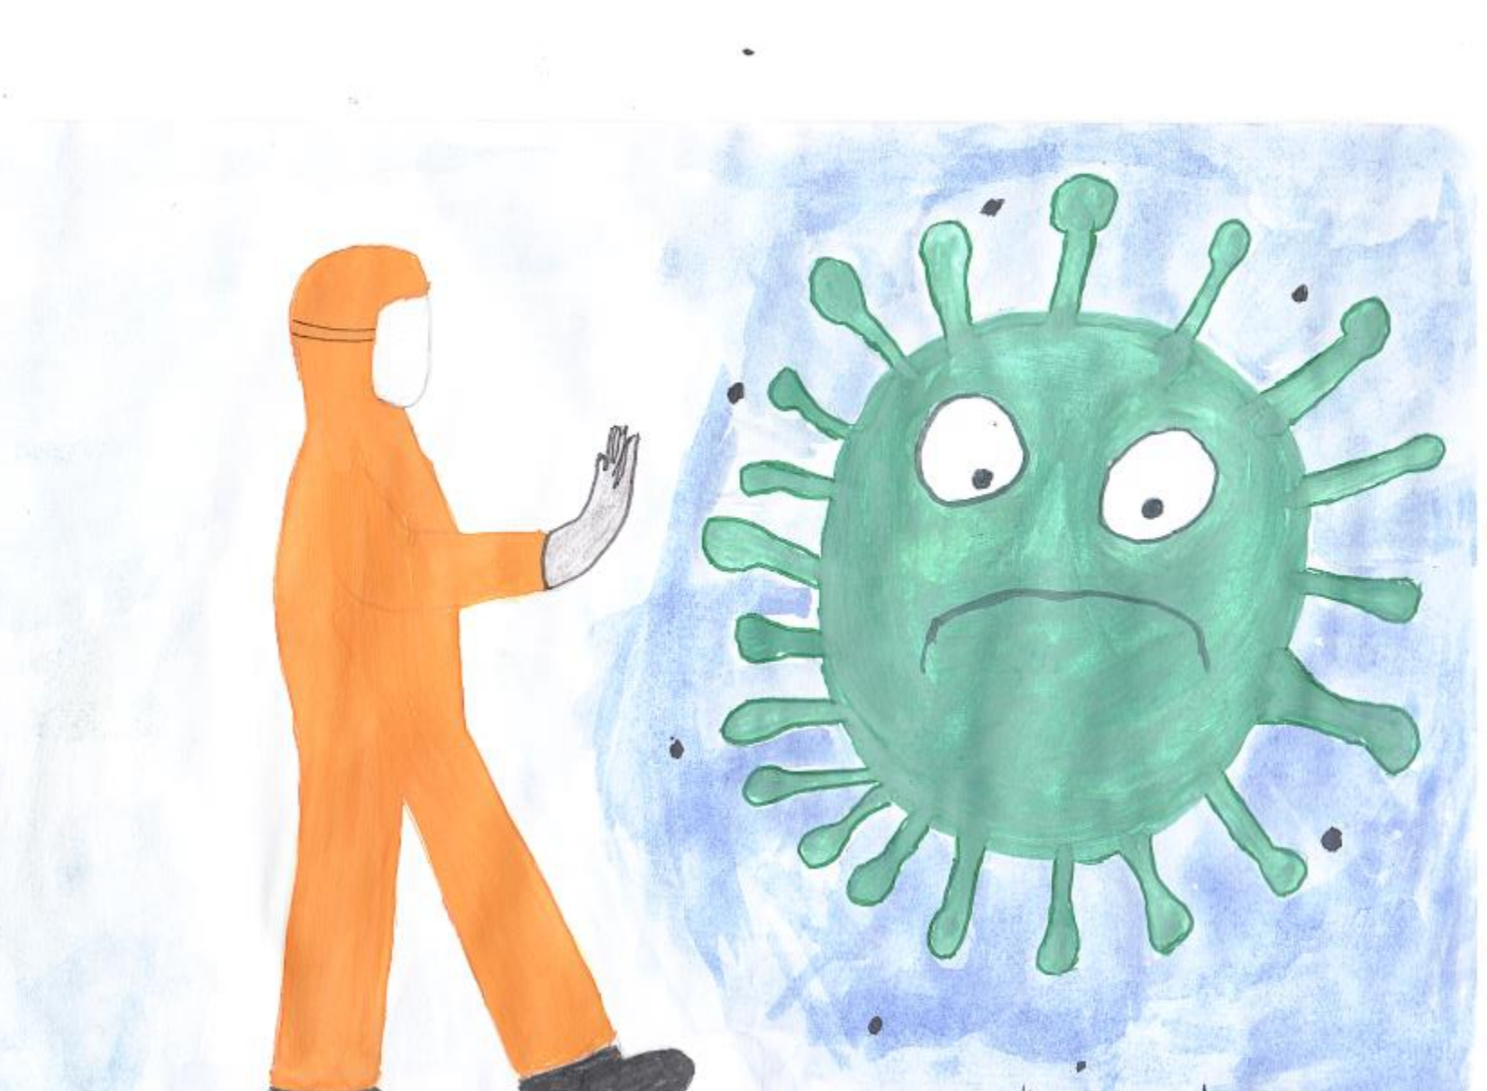
Номер конкурсной работы: 1
«На страже здоровья»,
автор работы:
Конобелкина Анастасия, 5 лет

Slide 4
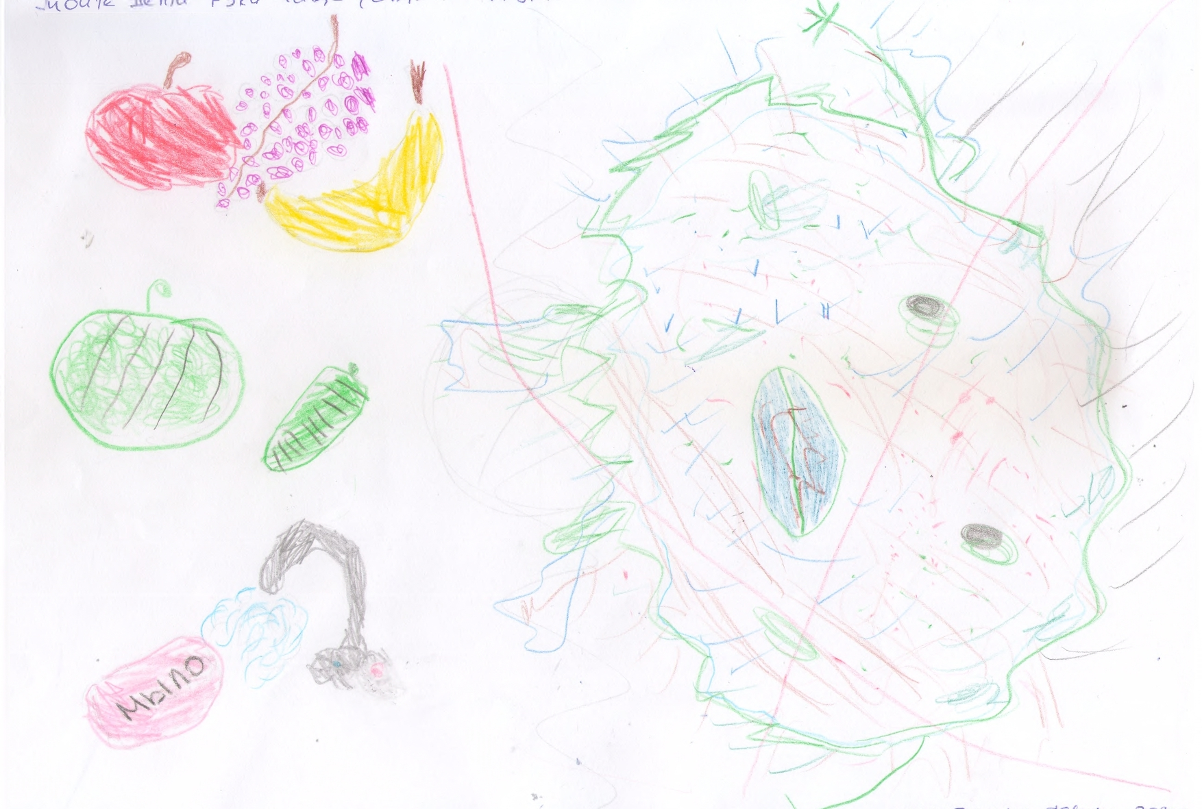
Номер конкурсной работы: 2
«Скажи бактериям-нет!»,
автор работы:
Желтухина Дарина, 6 лет

Slide 5
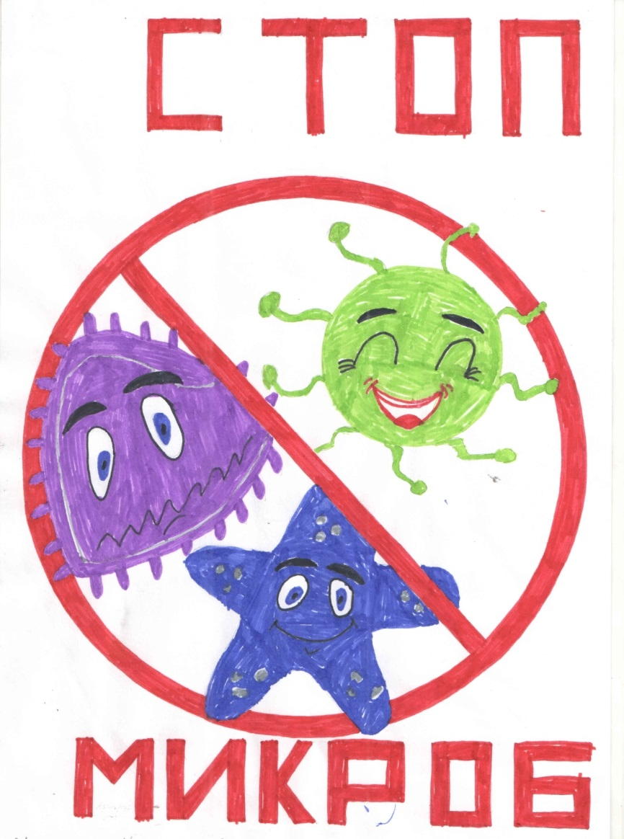
Номер конкурсной работы: 3
«Всегда на страже: СТОП-МИКРОБ», автор работы: Михайлова Ксения, 6 лет

Slide 6
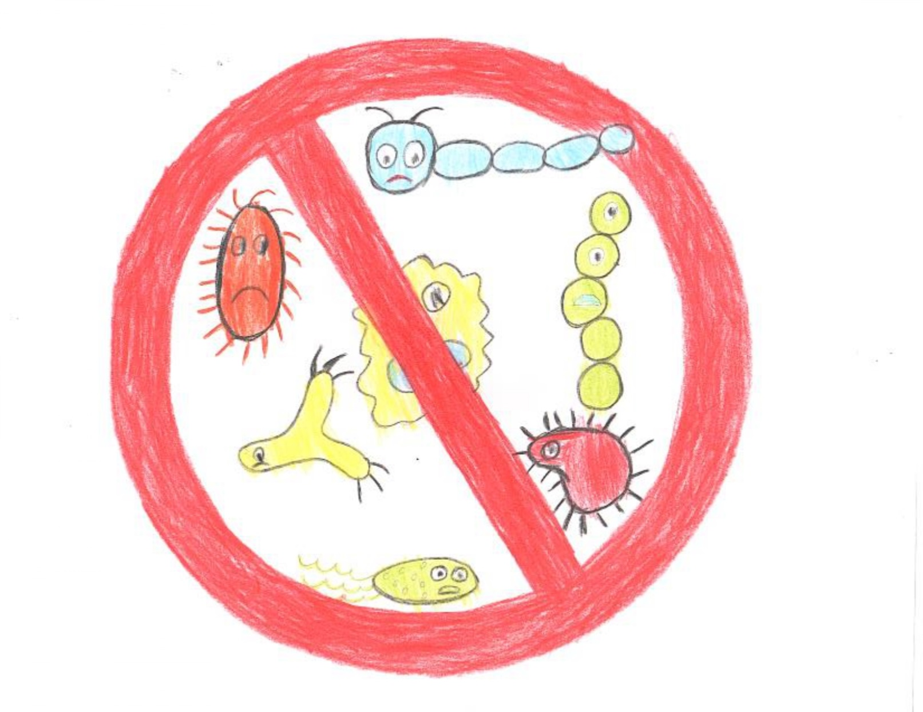
Номер конкурсной работы: 4
«Скажи бактериям-нет!»,
автор работы:
Кувшинников Дмитрий, 6 лет

Slide 7
Возрастная категория
7-11 лет
(младший школьный возраст)

Slide 8
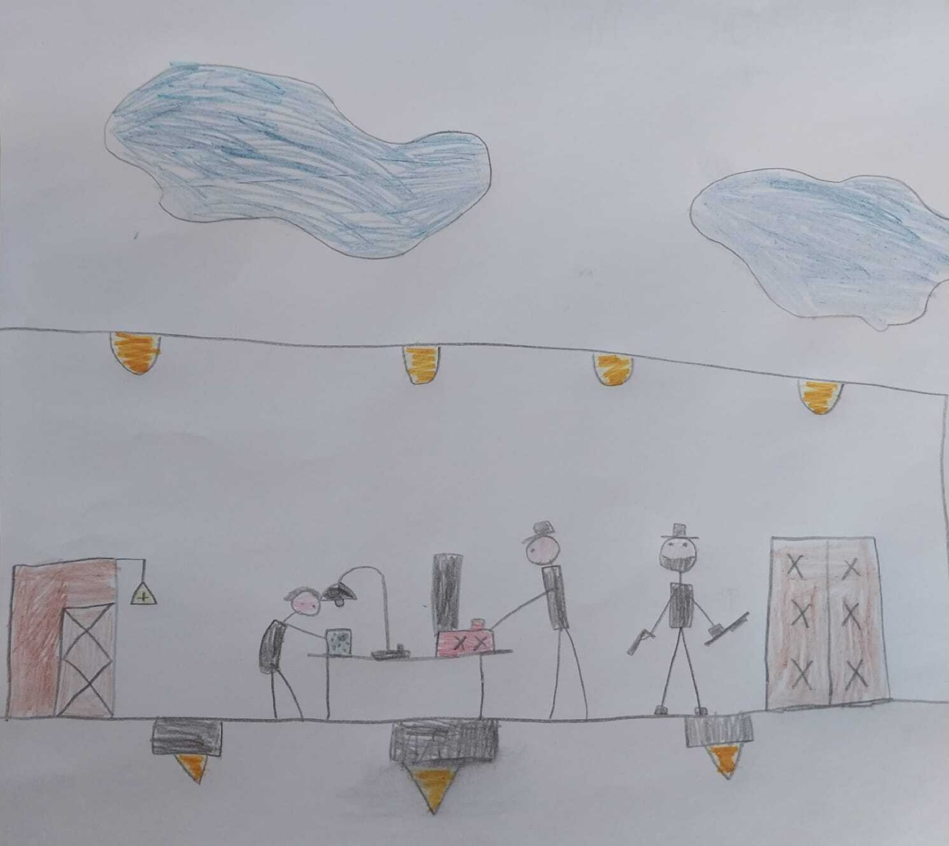
Номер конкурсной работы: 5
«Секретная биологическая лаборатория», автор работы: Шерман Даниил, 7 лет

Slide 9
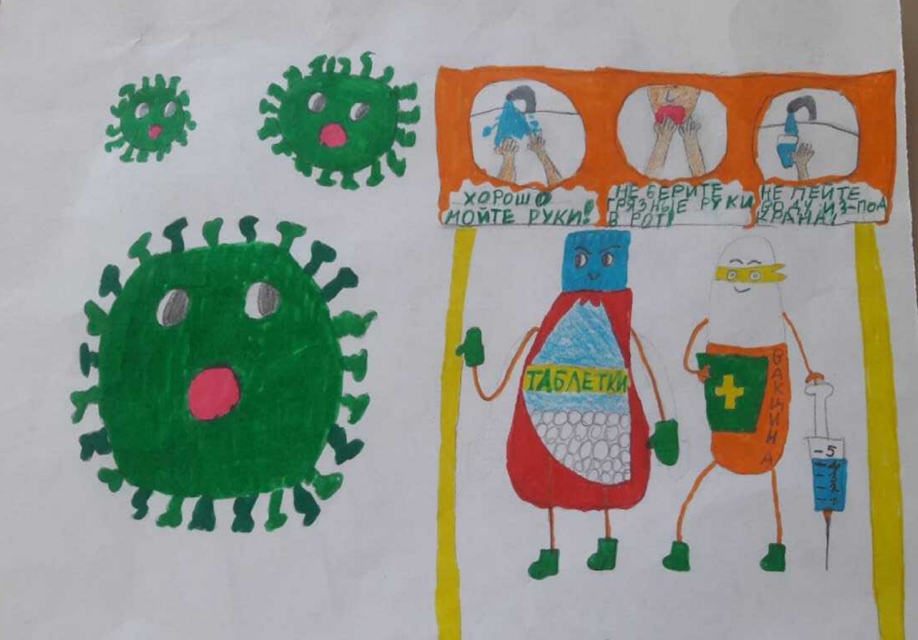
Номер конкурсной работы: 6
«Защити себя сам»,
автор работы:
Федотова Диана, 9 лет

Slide 10
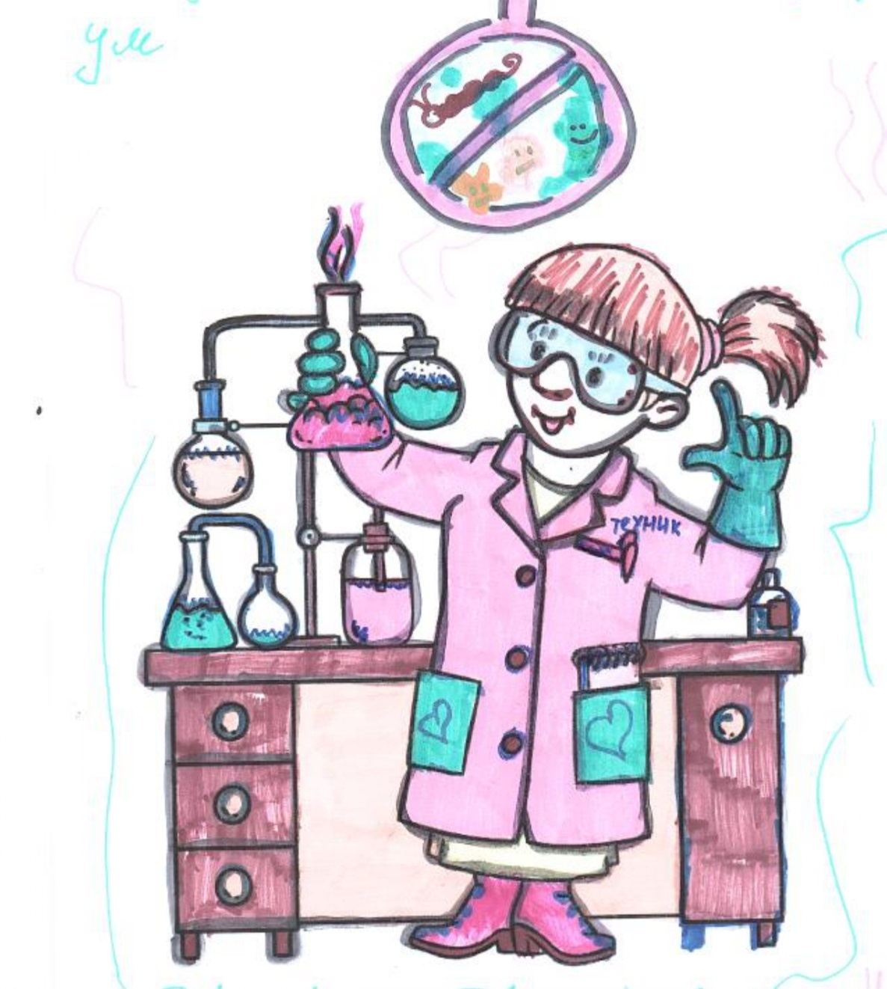
Номер конкурсной работы: 7
«Лабораторные познания бактерий»,
автор работы: Лужная Дарья, 10 лет

Slide 11
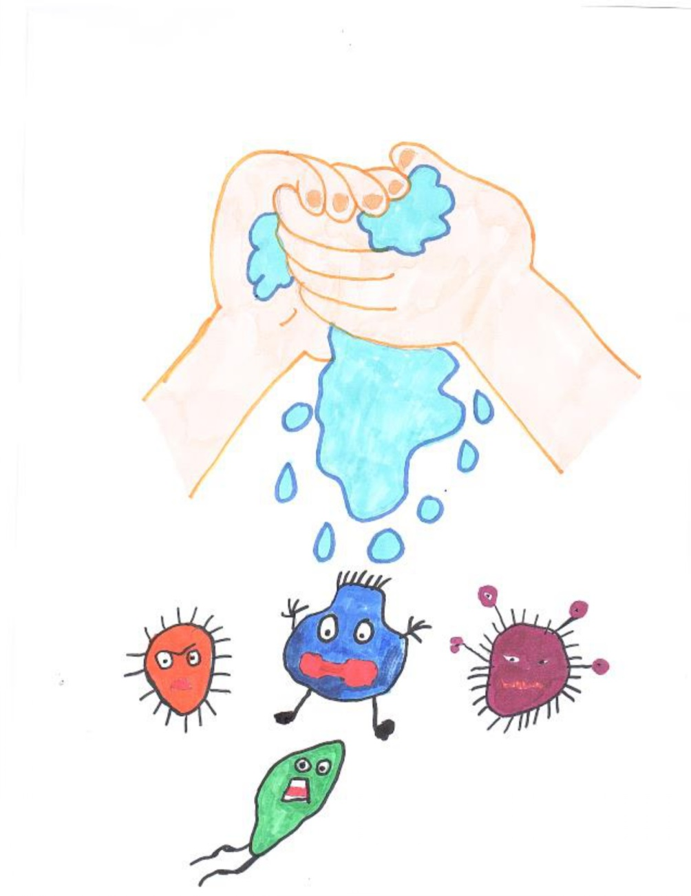
Номер конкурсной работы: 8
«Чистые руки-залог здоровья!», автор работы:
Кувшинников Артем, 9 лет

Slide 12
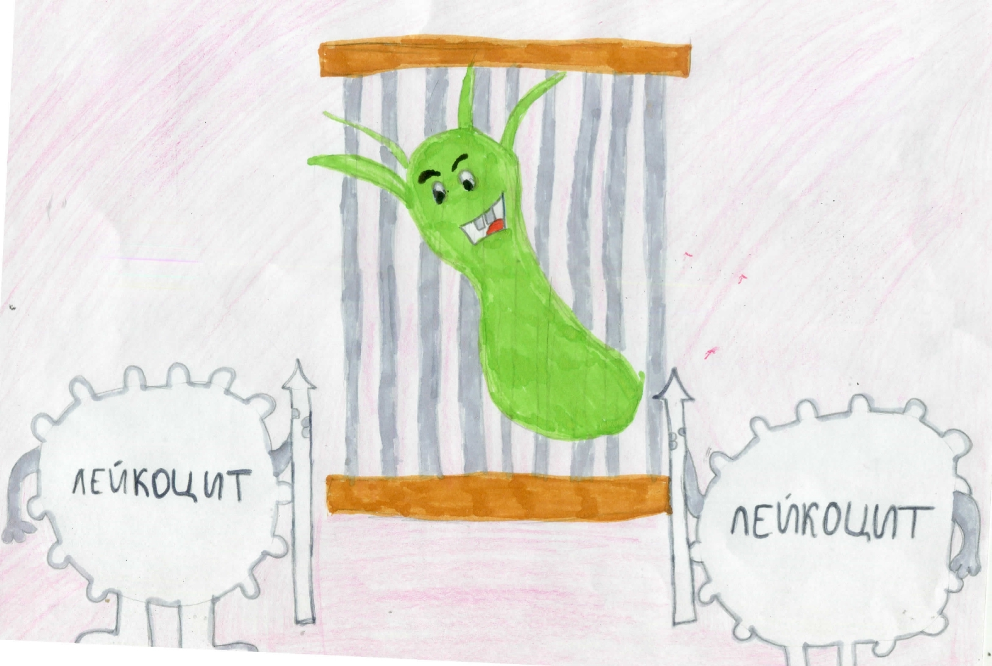
Номер конкурсной работы: 9
«Организм под надежной защитой»,
автор работы:
Бауэр Илья, 9 лет

Slide 13
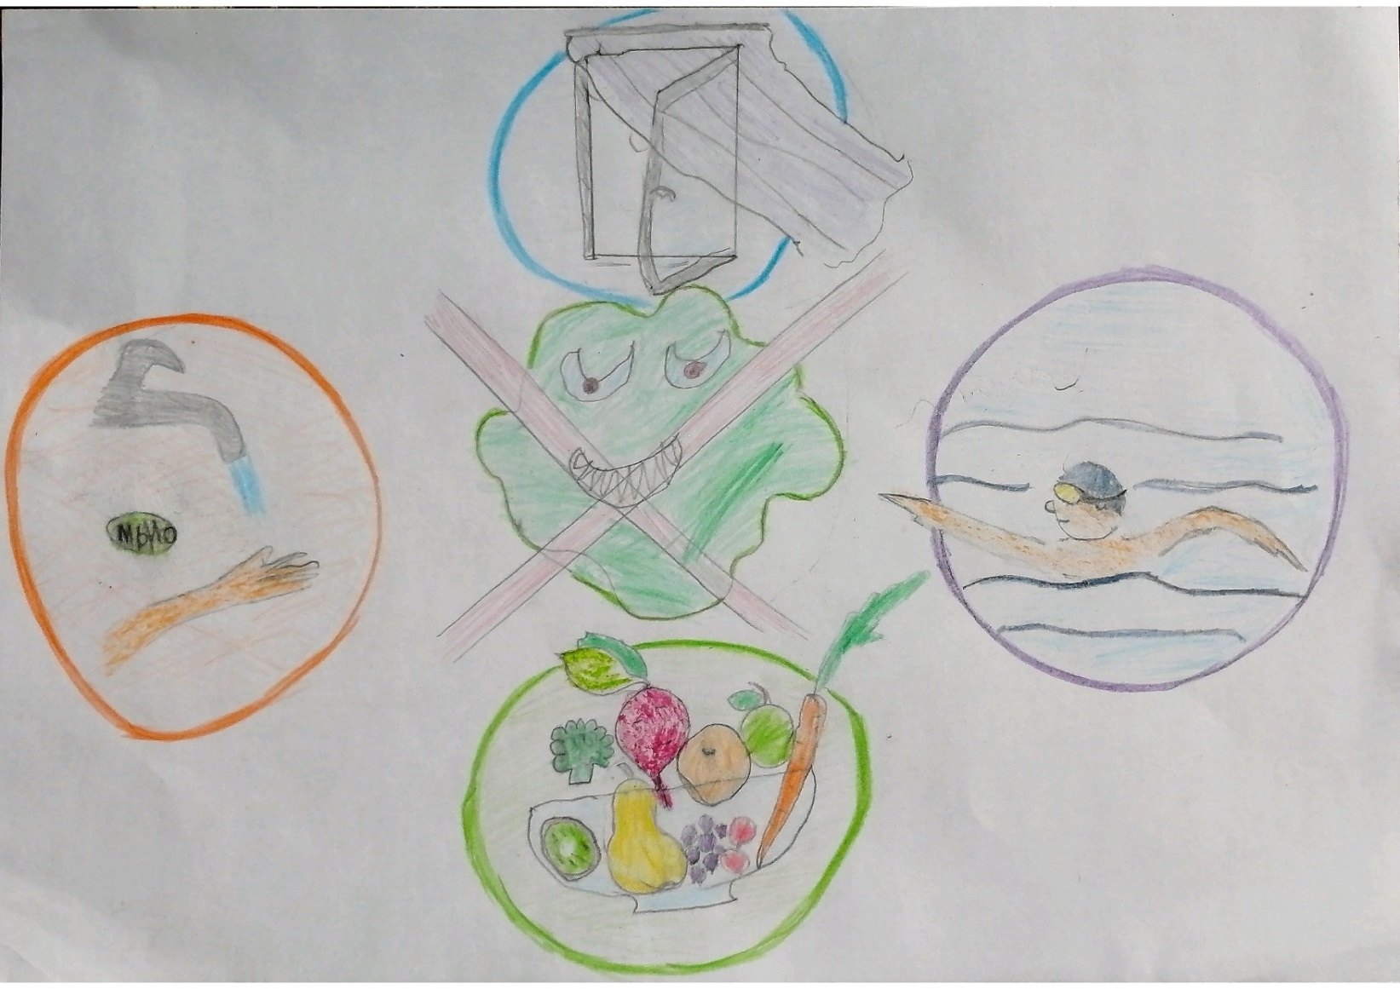
Номер конкурсной работы: 10
«Здоровый образ жизни – залог здоровья!»,
автор работы:
Ильиных Андрей, 7 лет

Slide 14
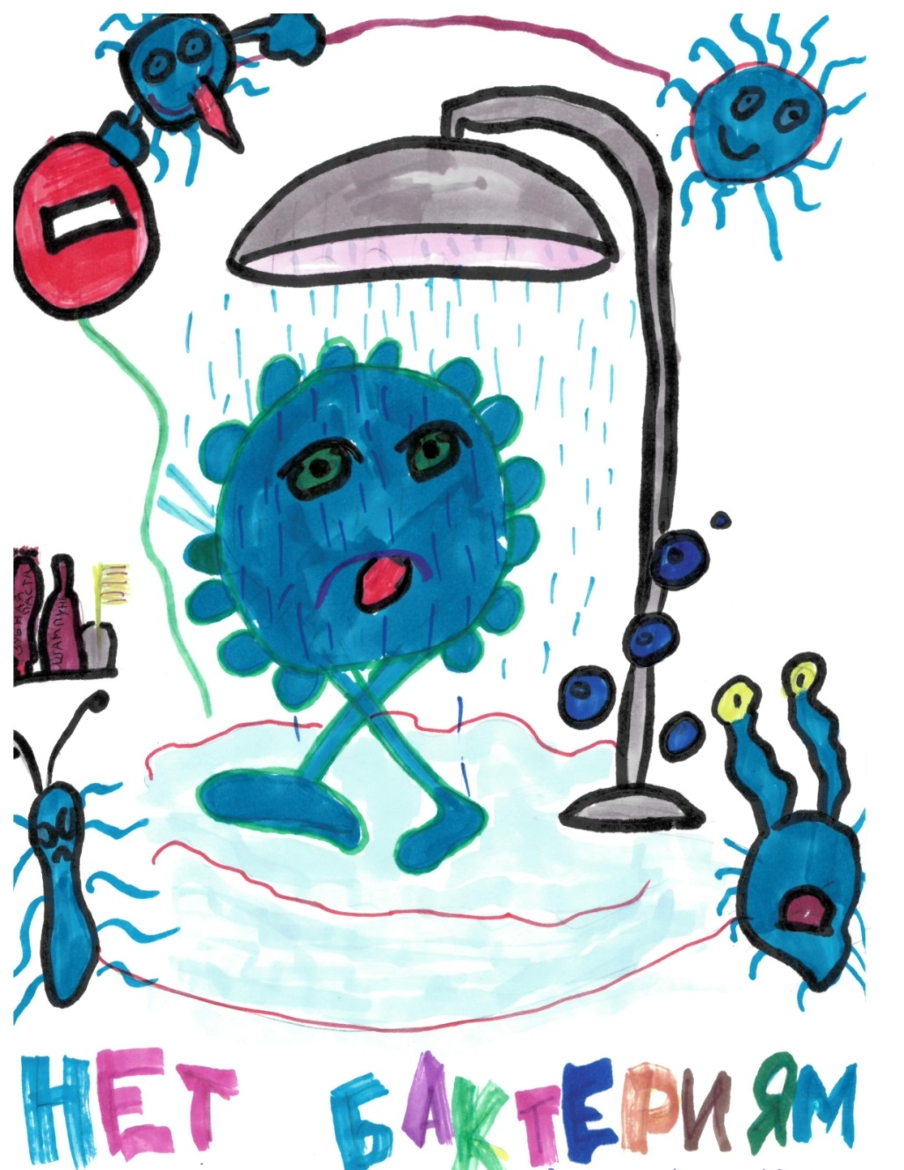
Номер конкурсной работы: 11
«Нет бактериям»,
автор работы: Романюк Арина, 10 лет

Slide 15
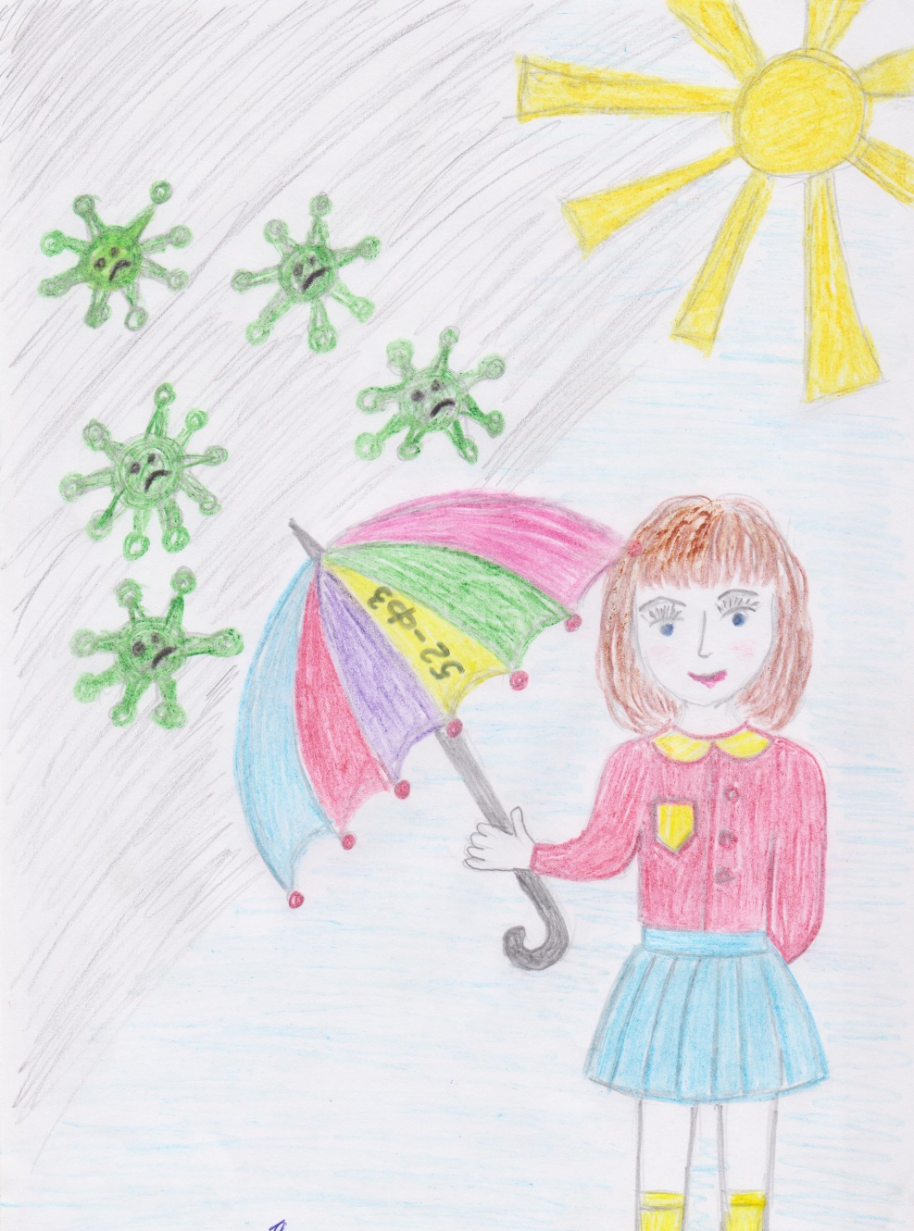
Номер конкурсной работы: 12
«Вирусы нам не страшны»,
автор работы: Житенко Александра, 7 лет

Slide 16
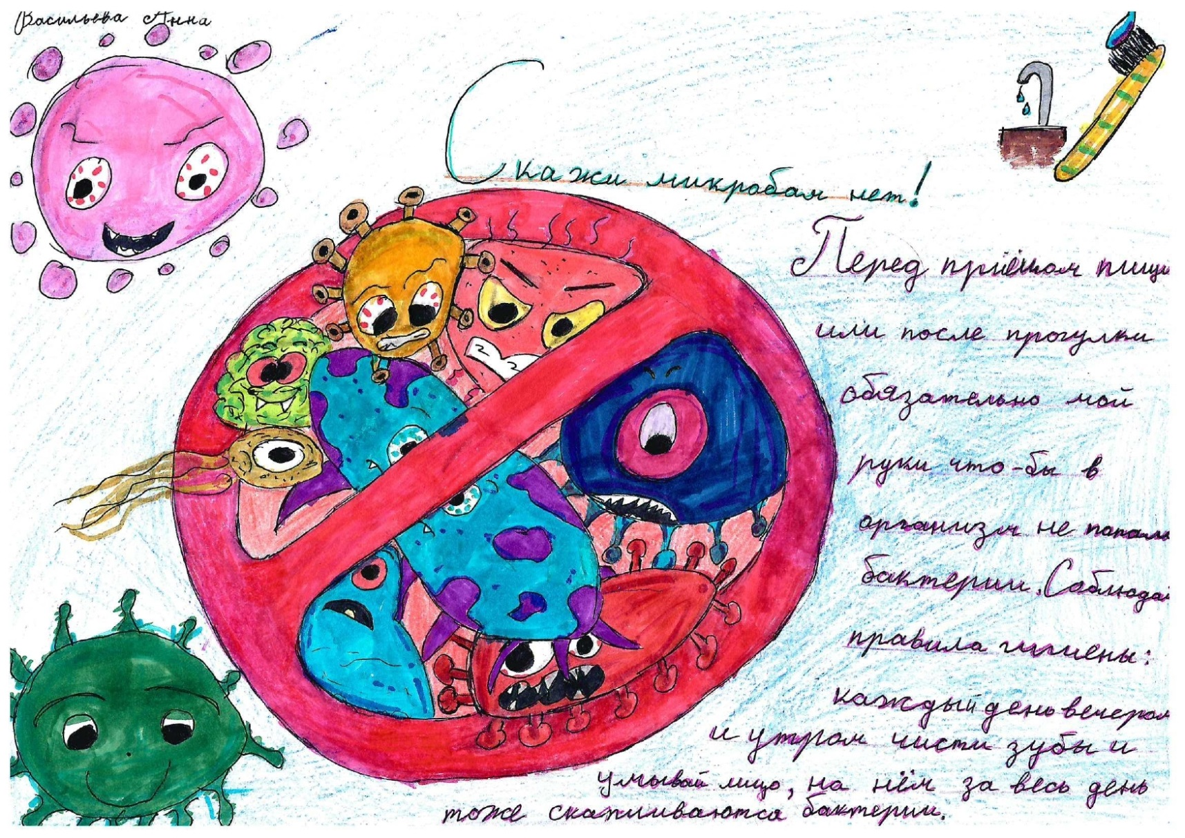
Номер конкурсной работы: 13
«Скажи микробам-нет!»,
автор работы:
Васильева Анна, 9 лет

Slide 17
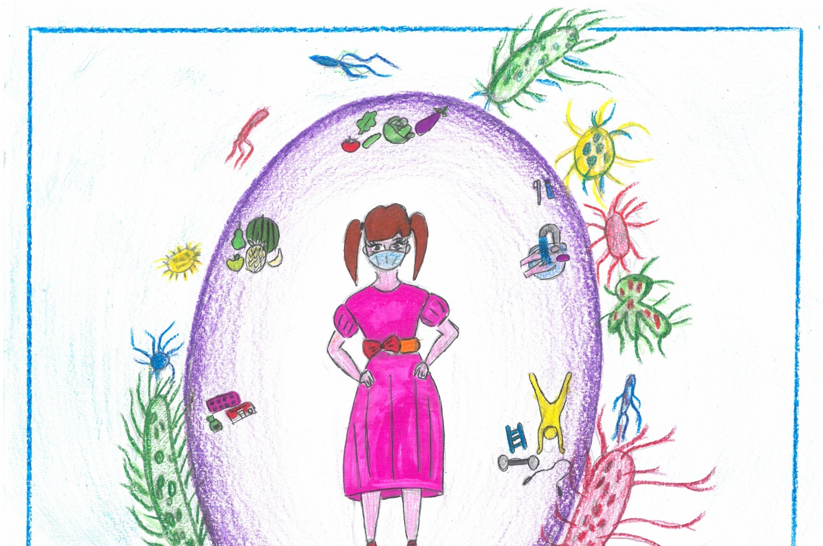
Номер конкурсной работы: 14
«Девочка в мире здоровья»,
автор работы:
Ермишкина Софья, 7 лет

Slide 18
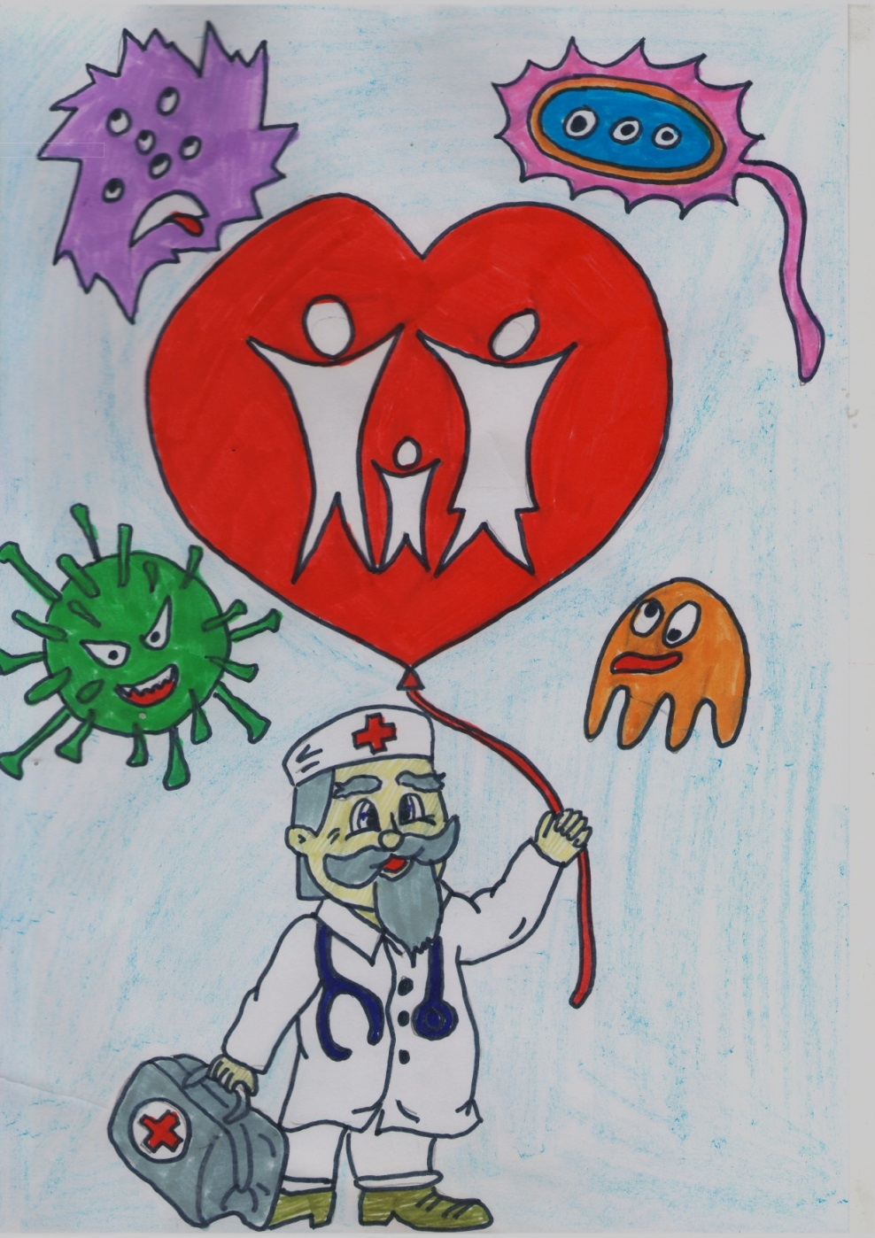
Номер конкурсной работы: 15
«Мир, в котором я живу»,
автор работы: Деев Ждан, 8 лет

Slide 19
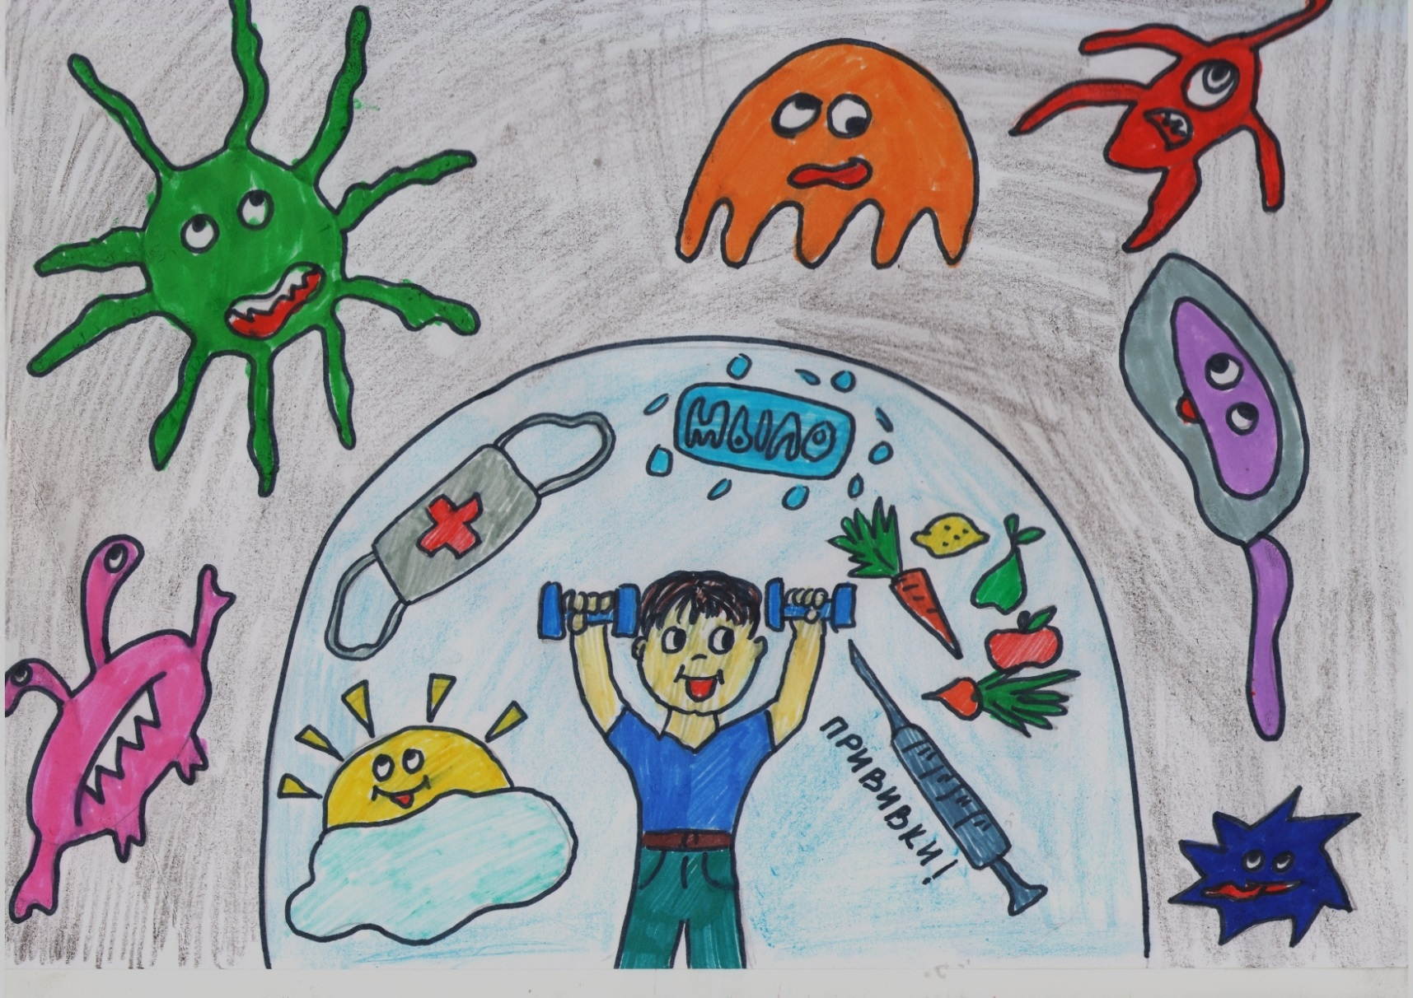
Номер конкурсной работы: 16
«Здоровье глазами ребенка», автор работы:
Пивина Мария, 7 лет

Slide 20
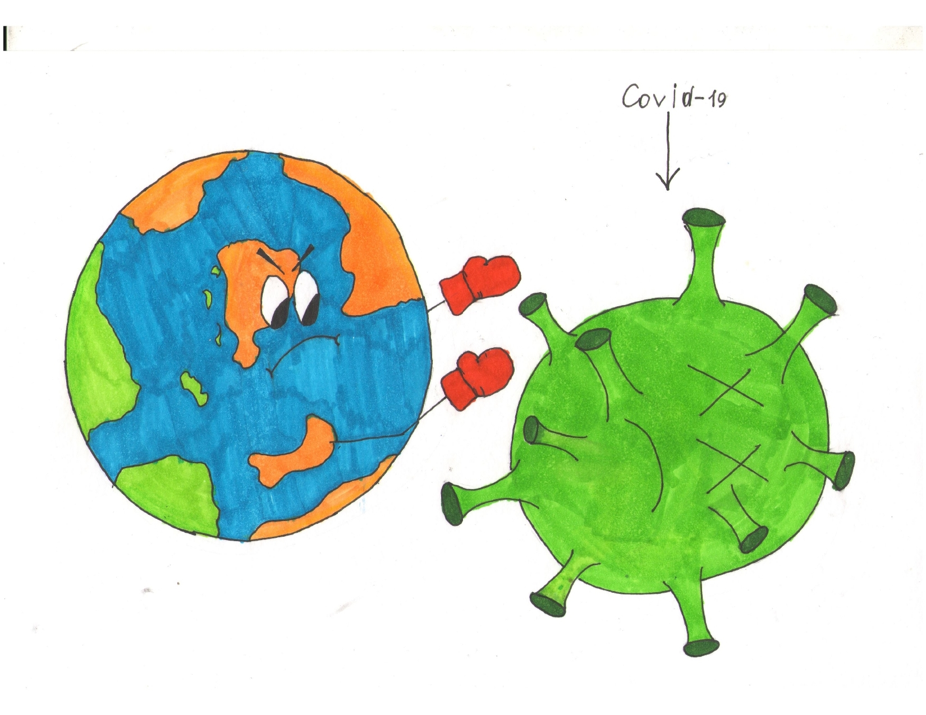
Номер конкурсной работы: 17
«Стоп COVID! Победа!!!»,
автор работы:
Назарова Диана, 9 лет

Slide 21
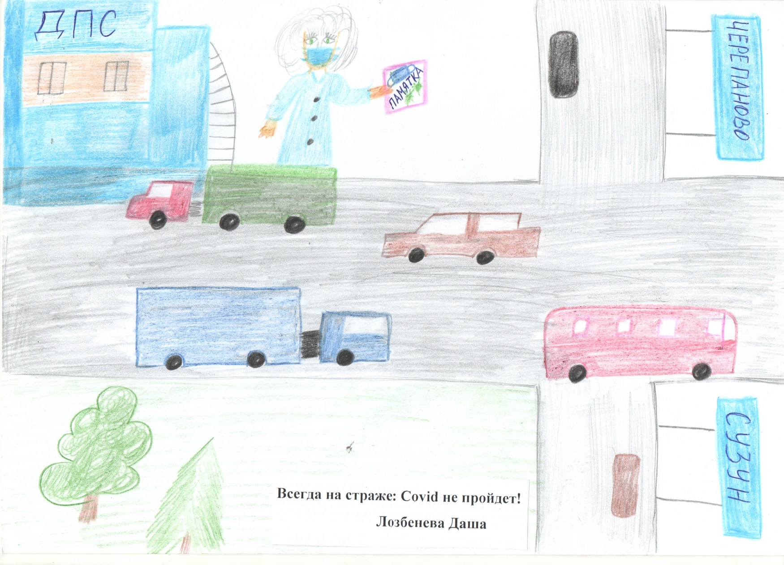
Номер конкурсной работы: 18
«Всегда на страже: COVID не пройдет!»,
автор работы:
Лозбенева Даша, 9 лет

Slide 22
Возрастная категория
12-16 лет
(школьный возраст)

Slide 23
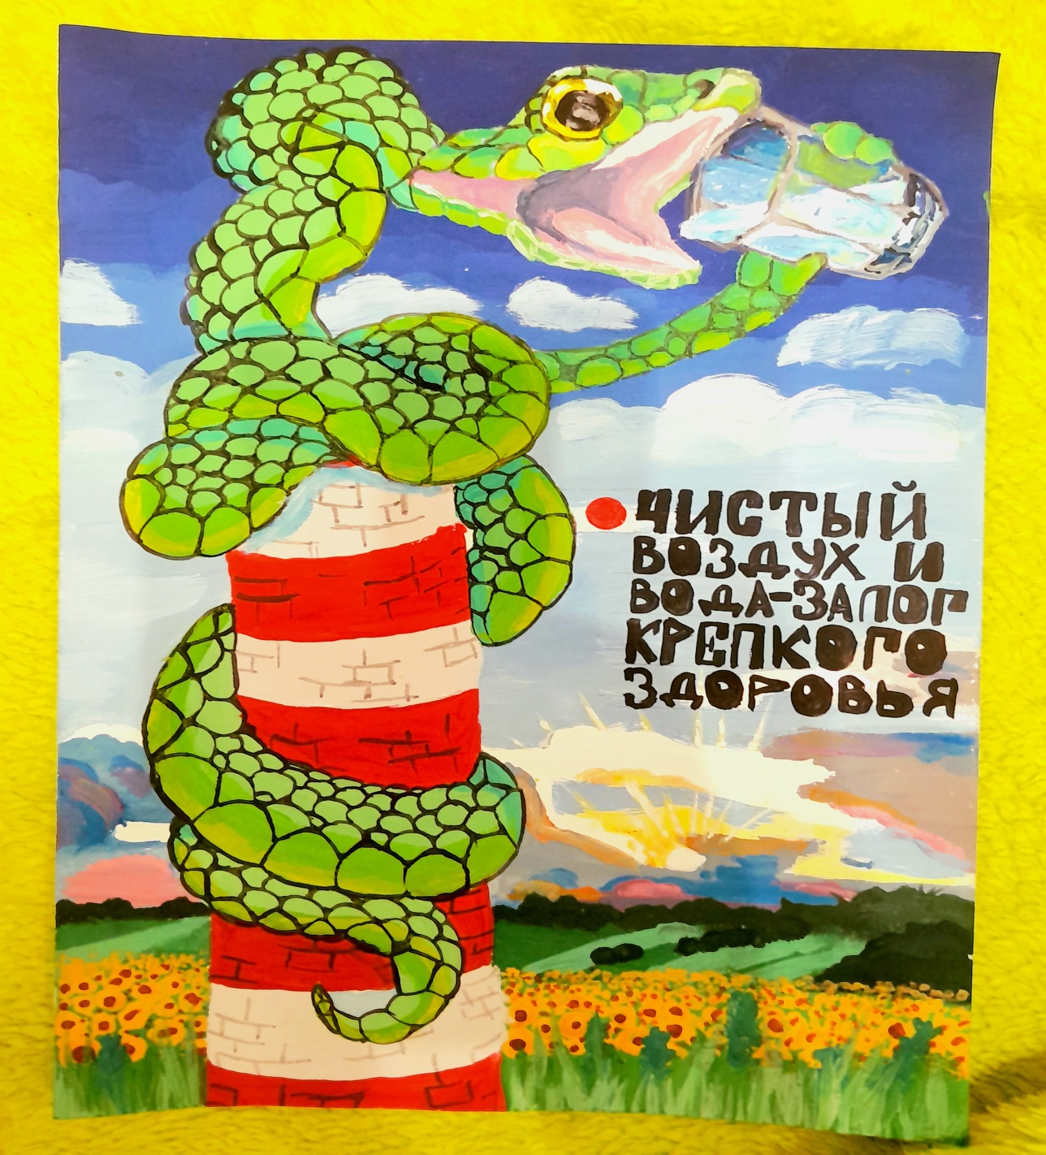
Номер конкурсной работы: 19
«Чистый воздух и вода-залог крепкого здоровья»,
автор работы: Раковская Елизавета, 14 лет

